Slide 1
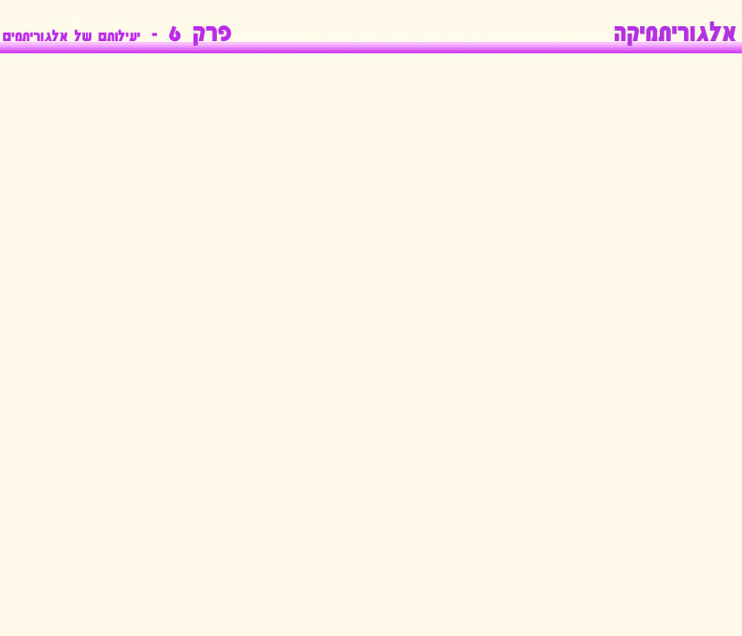
פרק 6
יעילותם של אלגוריתמים
הוכן על ידי: רינת רוזנברג
ערך: אייל משיח

Slide 2
חישוב סדר גודל זמן הריצה של אלגוריתמים
1. זמן הריצה מתקבל מספירת הפעולות שהאלגוריתם מבצע כפונקציה של גודל הקלט.
2. נשתמש בסימון "O גדול" כדי להציג את סדר הגודל של זמן הריצה.
המשמעות היא בעצם התעלמות מהקבועים. ניתן להתעלם מהקבועים, כי מה שחשוב הוא איך זמן הריצה גדל כשהקלט גדל.
למשל , נתבונן בפונקציה f(n)=3n²+4n+5.
כאשר n=10: f(n)=345
כאשר n=20: f(n)=1285
כלומר, הקלט גדל פי 2, אך זמן הריצה גדל (בערך) פי 2²=4 בגלל ה- n² שהוא הביטוי הדומיננטי ב-f(n).

Slide 3
3. במקרה של אלגוריתם רקורסיבי, מחשבים את זמן הריצה באמצעות נוסחת נסיגה.
למשל:
נוסחת הנסיגה המתקבלת במקרה של חיפוש בינרי היא T(n)=T(n/2) + c
ופתרונה הוא T(n) = O(log(n)).
4. בחישוב זמן הריצה נתייחס תמיד למקרה הגרוע.
כלומר, אנו מניחים שהקלט לאלגוריתם הוא הקלט שיגרום לאלגוריתם לבצע הכי הרבה פעולות.

Slide 4
לדוגמה:
O(n)
חיפוש סדרתי ברשימה לא ממוינת באורך n:
O(log(n))
חיפוש בינרי ברשימה ממוינת באורך n:
O(n²)
מיון מערך באורך n ע"י מיון-בועות:
O(nlog(n))
מיון מערך באורך n ע"י מיון-מיזוג:

Slide 5
דוגמה: מציאת המקסימום וסגנו במערך A בגודל n
ספירת פעולות
(1) M ← A[1] , ← A[2] m
2 פעולות
(2) עבור i ←2 עד n בצע:
n-1 פעולות
n-1 פעולות
(2.1) אם> M A[i] בצע:
n-1 פעולות במקרה הגרוע
(2.1.1) m ← M
n-1 פעולות במקרה הגרוע
(2.1.2) M ← A[i]
2(n-1) פעולות במקרה הגרוע
(2.2) אחרת אם A[i] > m אז m ← A[i]
(3) החזר את M ו-m.
2 פעולות

Slide 6
תרגיל 1
נתונים לנו בניין בן n קומות וכדור זכוכית.
אנו רוצים לדעת מהו הגובה המינימלי (בקומות) כך שאם נזרוק ממנו את הכדור – הכדור יישבר.
א. תארו אלגוריתם לפתרון הבעיה וחשבו את סיבוכיות הזמן שלו.
ב. הניחו כעת שעומדים לרשותכם שני כדורי זכוכית זהים. הציעו אלגוריתם יעיל לפתרון הבעיה וחשבו את סיבוכיות הזמן שלו (הפעולות הבסיסיות שמבצע האלגוריתם הן זריקה של כדורים מהבניין).
האם הושג שיפור בסדר גודל לעומת האלגוריתם שמשתמש בכדור זכוכית אחד?

Slide 7
פתרון סעיף א':
מתחילים מהקומה הראשונה ועולים בכל פעם קומה אחת.
בשלב ה-i (כשאנו בקומה i) זורקים את הכדור מהקומה ה-i ורואים אם הוא נשבר.
O(n)
סיבוכיות הזמן:

Slide 8
פתרון סעיף ב':
מתחילים מהקומה ה-n√ ועולים בכל פעם בקפיצות של n√.
אם הכדור נשבר בקומה ה- n√i* אז משתמשים בכדור השני כדי למצוא את הקומה המבוקשת.
כלומר עולים בקפיצות של 1 מהקומה ה- n√ (i-1)* עד שהכדור נשבר או עד שמגיעים לקומה ה- n)-1√i*)
n√2*
= O(√n)
סיבוכיות הזמן:

Slide 9
תרגיל 2
פרופסור כלומסקי חזר לביתו מבילוי בחוף הים והתברר לו כי הוא שכח את ארנקו בים.
הפרופסור נסע מיד חזרה לים כדי לחפש את הארנק, אך לרוע המזל הוא לא הצליח להיזכר באיזה צד של סוכת המציל הוא ישב.
יחד עם זאת, הפרופסור זכר שהוא ישב בדיוק על שפת המים.
הפרופסור החליט להשתמש באלגוריתם החיפוש הבא (החיפוש מתחיל בסוכת המציל):

Slide 10
(1) i← 1;
(2) כל עוד הארנק לא נמצא בצע את הפעולות הבאות:
(2.1) לך i צעדים ימינה ואח"כ חזור לסוכת המציל;
(2.2) אם לא מצאת את הארנק, אז לך i צעדים שמאלה ואח"כ חזור לסוכת המציל;
(2.3) ←i+1 i;
נסמן ב-N את המרחק (בצעדים) מסוכת המציל. (שימו לב ש-N אינו ידוע מראש!)
א. הראו שפרופסור כלומסקי ימצא את הארנק לאחר O(N²) צעדים.
ב. תארו אלגוריתם משופר, שיאפשר לפרופסור למצוא את הארנק לאחר O(N) צעדים בלבד.

Slide 11
פתרון לסעיף א:
מספר הצעדים שהפרופסור יצעד:
4(1+2+3+…+N) =
4(1+N)N/2 =
2N²+2N
=
O(N²)
תזכורת:
סכום סדרה חשבונית:
S_{n}=(a₁+a_{n}) · n/2

Slide 12
פתרון לסעיף ב:
(1) i← 1
(2) כל עוד הארנק לא נמצא בצע את הפעולות הבאות:
(2.1) לך i צעדים ימינה ואח"כ חזור לסוכת המציל;
(2.2) אם לא מצאת את הארנק, אז לך i צעדים שמאלה ואח"כ חזור לסוכת המציל.
(2.3) i ← i· 2
חישוב סיבוכיות הזמן:
4(1+2+4+8+…+N)=4(2N-1)=O(N)
S_{n}= a1(q^{n}-1)/(q-1)
תזכורת: סכום סדרה הנדסית:

Slide 13
תרגיל 3
נתונה מטריצה בגודל m x n, שכל אחת מהשורות ומהעמודות שלה ממוינת בסדר עולה.
כתבו אלגוריתם, המקבל את המטריצה ומספר כלשהו x, ומבצע חיפוש של x במטריצה.
אם x נמצא במטריצה, האלגוריתם יחזיר את המיקום של x; אחרת- האלגוריתם ידווח על כישלון החיפוש.
סיבוכיות הזמן הנדרשת: O(n+m).

Slide 14
דוגמה לקלט חוקי:
1
2
3
4
5
1
3
4
7
11
18
2
5
6
15
20
22
3
10
14
17
25
35
4
12
16
19
30
50

Slide 15
פתרון
(1) c ← n , r ← 1 ;
(2) כל עוד (r ≤ m) וגם (c ≥ 1)בצע את הפעולות הבאות:
(2.1) אם M[r,c] > x אז c - 1 ← c;
(2.2) אחרת אם M[r,c] < x אז r + 1 ← r;
(2.3) אחרת החזר את r,c ועצור.
(3) כתוב "המספר x לא נמצא ב-M" ועצור.
(מהי האינווריאנטה?)

Slide 16
תרגיל 4
נתונה סדרת מספרים באורך n, המכילה לפחות מספר חיובי אחד. ברצוננו למצוא את הסכום המקסימלי של האיברים בתת-סדרה רציפה כלשהי של סדרת המספרים.
למשל, אם הסדרה היא (משמאל לימין):
4, 3, -1, 5, -8, -12, 9, 11, -6, 7, -3, 2
אז הסכום המקסימלי הוא:
9+11+(-6)+7=21
א. כתבו אלגוריתם לפתרון הבעיה שזמן הריצה שלו O(n³).
ב. שנו את האלגוריתם שכתבתם בסעיף א', כך שאחרי השינוי זמן הריצה של האלגוריתם יהיה O(n²).
ג. כתבו אלגוריתם לפתרון הבעיה שזמן הריצה שלו O(n).

Slide 17
פתרון לסעיף א':
(1) ← 0 max-sum ;
(2) עבור i המקבל את הערכים 1 עד n בצע:
(2.1) עבור j המקבל את הערכים i עד n בצע:
(2.1.1) ← 0 sum
(2.1.2) עבור k המקבל את הערכים i עד j בצע:
(2.1.2.1) sum ← sum + A[k]
(2.1.3) אם sum > max-sum אז ← sum max-sum
סיבוכיות הזמן: O(n³)

Slide 18
פתרון לסעיף ב':
(1) ← 0 max-sum
(2) עבור i המקבל את הערכים 1 עד n בצע:
(2.1) ← 0 sum
(2.2) עבור j המקבל את הערכים i עד n בצע:
(2.2.1) sum ← sum + A[j]
(2.2.2) אם sum > max-sum אז max-sum ← sum
(3) החזר את max-sum ועצור.
סיבוכיות הזמן: O(n²)

Slide 19
פתרון לסעיף ג':
(1) ← 0 max-sum , ← 0 sum
(2) עבור i המקבל את הערכים 1 עד n בצע:
(2.1) sum ← sum + A[i]
(2.2) אם sum > max-sum אז ← sum max-sum
(2.3) אם sum < 0 אז ← 0 sum
(3) החזר את max-sum ועצור.
סיבוכיות הזמן: O(n)
שאלה למחשבה: מה השינוי שצריך לעשות באלגוריתם אם נרצה גם לדעת מהי התת סדרה שסכומה מקסימלי ?

Slide 20
הפעולות בשורה (2.2) מתבצעות רק אם התנאי בשורה (2.1) לא מתקיים ולכן מספר הפעולות הכולל הוא:
2 +
(n-1) +
3(n-1) +
2 =
6n-2
= O(n)
(מתעלמים מהקבועים(

Slide 21
חסמים עליונים ותחתונים לבעיה אלגוריתמית P
חסם עליון
גילויו של אלגוריתם הפותר את P מציב חסם עליון לבעיה האלגוריתמית.
חסם תחתון
אם נצליח להוכיח שכל אלגוריתם הפותר את P חייב לבצע (במקרה הגרוע) מספר מסוים של פעולות, אז מספר זה של פעולות מהווה חסם תחתון לבעיה P.

Slide 22
בעיות סגורות
כאשר החסם העליון של בעיה כלשהי שווה לחסם התחתון של הבעיה, הרי שהבעיה סגורה.
פערים אלגוריתמים
כאשר החסם העליון הטוב ביותר הידוע גדול מן החסם התחתון הטוב ביותר הידוע קיים פער אלגוריתמי.

Slide 23
דוגמה להוכחת חסם תחתון לבעיה אלגוריתמית:
נדון בבעיה של מציאת מקסימום ברשימה בת n איברים.
נוכיח שכל אלגוריתם הפותר את הבעיה חייב לבצע לפחות n-1 פעולות השוואה.
הוכחה:
בכל פעולת השוואה יש "מנצח" ו"מפסיד". כדי שהאלגוריתם ידע בוודאות מיהו המקסימום, חייבים להיות n-1 "מפסידים".
לכן, כל אלגוריתם למציאת המקסימום ברשימה חייב לבצע לפחות n-1 השוואות בין איברי הרשימה.

